Slide 1
Autism Screening Data Set
Data Set para predição de autismo
Lucas Rodrigues

Slide 2
Instâncias
Adultos – 704
Adolescentes – 104
Crianças – 292
Total – 1100

Slide 3
Colunas
Q1 - Q10 (binário) : Questões de 1 a 10 de respostas de sim/não
Age (inteiro) : Idade em anos
Gender (string) : Gênero (sexo)
Ethnicity (string) : Etnia
Jaundice (booleano) : Nascido com icterícia
Pdd (booleano) : Membro próximo da família com algum transtorno invasivo do desenvolvimento
Country_off_res (string) : País que mora
Used_app_before (booleano) : Usou aplicativo de detecção antes
Result (inteiro) : Soma das questões
Age_desc (string) : Descrição da idade (divisão em grupos)
Relation (string) : Quem fez o teste
Classification (booleano): Tem ou não autismo

Slide 4
Campos nulos
Age : 6 instâncias nulas
Ethnicity : 144 instâncias nulas
Relation : 144 instâncias nulas
Variáveis categóricas
Age_desc : Divide as idades em grupos
Ethnicity : Divide as pessoas em etnias

Slide 5
Campos descartados
Country_off_res
Age_desc
Used_app_before
Relation

Slide 6
Pessoas por etnia

Slide 7
Autistas por icterícias e parentes com transtorno invasivo

Slide 8
Algoritmos aplicados
MultinomialNB
GaussianNB
BernoulliNB
AdaBoostClassifier
RandomForestClassifier
OneVsRestClassifier
OneVsOneClassifier

Slide 9
Uso dos dados
70% para treino
30% para teste
5-fold
Parametrização dos dados
Age : 6 instâncias nulas eliminadas
Campos todos convertidos para inteiro
Análise de matriz de confusão

Slide 10
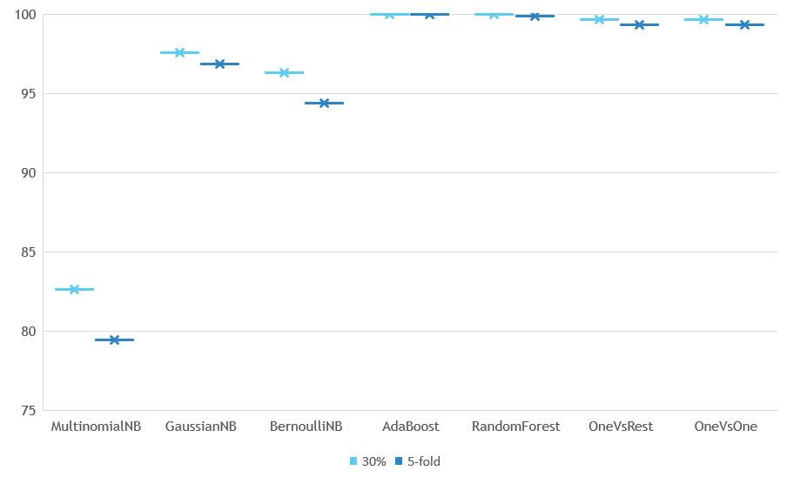
Resultados

